Slide 1
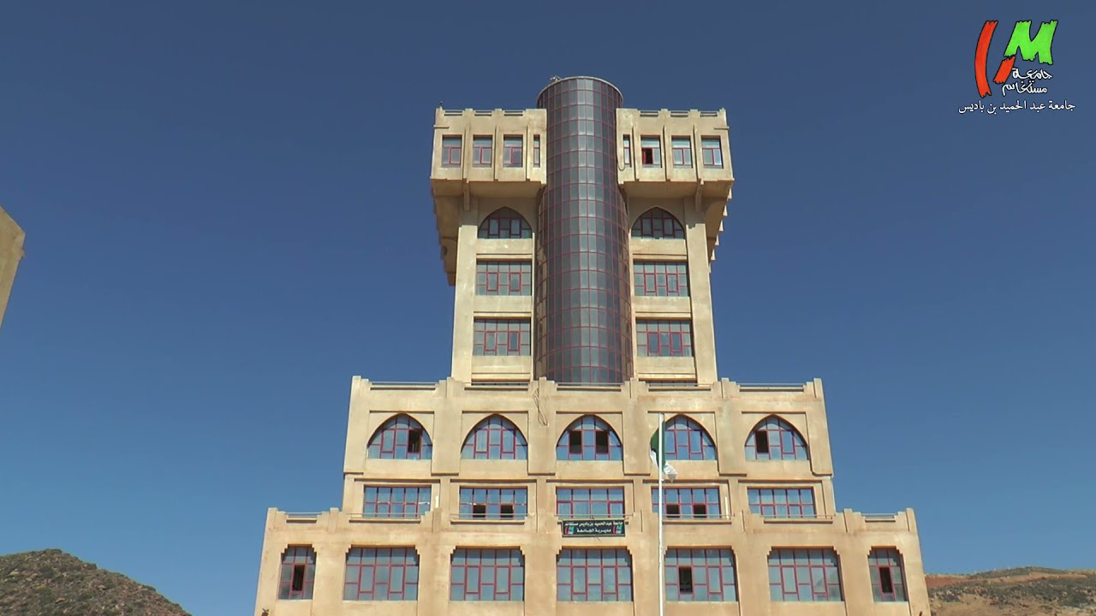
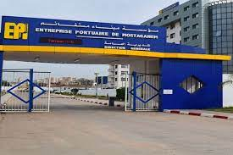
الجمهورية الجزائرية الديمقراطية الشعبية
وزارة التعليم العالي والبحث العلمي
كلية العلوم الاقتصادية والتجارية وعلوم التسيير
جامعة عبد الحميد ابن باديس – مستغانم-
قسم: العلوم التسيير
أثر التكوين والتدريب في تحسين الأداء الوظيفي دراسة حالة مؤسسة ميناء مستغانم
مذكرة تدخل ضمن متطلبات نيل شهادة الماستر
التخصص: تسيير الاستراتيجي الدولي
من إعداد الطالبة :
لزرق سارة
لجنة المناقشة من جامعة مستغانم
رتبة | الرتبة | أعضاء لجنة
مناقشة | أستاذة محاضرة – ب - | د. تمار خديجة
مشرفا | أستاذ محاضر – أ - | د.شاعة عبدالقادر
رئيسة | أستاذة محاضرة – أ - | د.مقيدش فاطيمة زهراء
السنة الجامعية 2022-2023

Slide 2


Slide 3
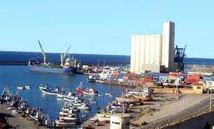
مقدمة :
يكون التكوين و التدريب استثمار بالنسبة للمؤسسات الناجحة التي تولد من خلاله أداء متميز بالنسبة للفرد العامل والمؤسسة أيضا أي تحقق فاعلية العامل و فعالية المؤسسة والمترجم في إدارة الموارد البشرية بالتحسين الأداء الوظيفي.

Slide 4


* الإشكالية
كيف يساهم التدريب و التكوين في تحسين الاداء الوظيفي ؟ و ما أثرهما في المؤسسة ؟
* الاسئلة الفرعية
ماهو أثر التدريب و التكوين على مؤسسة عامتا ؟
ماهي علاقة التكوين و التدريب بالتحسين الأداء الوظيفي ؟
كيف يساهم الأداء في تحقيق أهداف المؤسسة ؟
ما هو واقع التكوين و التدريب في مؤسسة ميناء مستغانم ؟

Slide 5
  الفرضيات
2
4
1
3
للتكوين و التدريب علاقة طردية بتحسين الأداء الوظيفي .
يتحقق واقع التكوين و التدريب من خلال تطبيقه نتائج فعالة في مؤسسة ميناء مستغانم
يعد التدريب و التكوين من أبرز عوامل النجاح .
الفرضية الثانية
الفرضية الرابعة
يلعب الأداء دورا
أساسيا في تحقيق
أهداف المؤسسة.
الفرضية الأولى
الفرضية الثالثة

Slide 6

أهمية الدراسة
اختيارنا لهذا الموضوع راجع لقناعتنا بأن نفهم فهم الصحيح و الاقتناع بأن التدريب و التكوين يساهم في بناء المؤسسة
و إبراز العلاقة بين بعدين مهمين في حياة المؤسسات ألا و هما التكوين و التدريب في تحسين الأداء الوظيفي .

Slide 7

منهجية الدراسية
اعتمدنا في دراستنا في هذا الموضوع على المنهج الوصفي في الجانب النظري عند قيامنا بتعريف التكوين و التدريب و كل ما يدور حولهما مع تعريفنا للأداء و تحسينه أما التطبيقي فاعتمدنا على المنهج الوصفي تحليلي .

Slide 8
أهداف الدراسية
جعل الأفراد يدركون مدى أهمية التكوين و التدريب في حياة المؤسسة و تأثريهما على الأداء
محاولة معرفة نمط التكوين و التدريب في مؤسسة ميناء مستغانم

Slide 9

هيكل البحث
التكوين و التدريب و أثاره في تحسين الأداء الوظيفي
دراسة حالة ميناء مستغانم
ماهية التكوين و التدريب
تقديم مؤسسة ميناء مستغانم
مفاهيم حول الاداء
التكوين
دور عملية التكوين و التدريب في مؤسسة ميناء مستغانم و أثره في تحسين الأداء الوظيفي
دور التكوين و التدريب و أثاره على تحسين الاداء الوظيفي
عموميات حول التدريب

Slide 10
الجانب النظري : الفصل الأول
يعرف التكوين و التدريب على أنه التعلم و اكتساب قدرات عقلية و عضلية تتمثل في المعرفة و تنمية المهارات و السلوك نحو العمل و هما عاملان مهمان في حياة المؤسسة و تطورها من خلال اكتساب خبرات كما أصبحا عنصران حاسمان في كفاءة وفاعلية موظفيها، وما يشهده العامل اليوم من تطور وتقدم خاصة في مجال التكنولوجيا جعل تدريب الموظفين وسيلة ضرورية لإكسابهم المهارات والخبرات الضرورية في هذا المجال، فتدريب الموظفين وإلحاقهم ببرامج تدريبية يحسن من أدائهم ويؤهلهم لشغل وظائف عليا مستقبلا بدلا من اللجوء إلى مصادر الخارجية .

Slide 11
الجانب النظري : الفصل الأول
الفرق بين التكوين و التدريب
التدريب
تطوير مهارات العملية و التطبيقية
يرتكز على تطبيق العملي و تحقيق الأداء الفعال
التكوين
نقل المعرفة و تطوير الفهم في مجال معين
تزويد الأفراد بقاعدة معرفية قوية

Slide 12
الجانب النظري : الفصل الثاني
علاقة التكوين و التدريب بالتحسين الأداء الوظيفي
يمكن تعريف الأداء بأنه القدرة على إتمام المهام المطلوبة بشكل فعال وفي الوقت المحدد، بحيث يتم قياس الأداء من خلال مقاييس محددة تختلف حسب النشاط أو العملية المراد تقييمها.
إن نجاح المنظمات ونموها وبقائها في عالم المنظمات مرتبط بأداء العاملين فيها ، لذلك اهتم الباحثون بموضوع الأداء لأهميته بالنسبة للأفراد العاملين والمنظمات على السواء، فالمنظمات تسعى دوما لارتقاء بأداء العاملين فيها وذلك من خلال تقييم الأداء وتحديد جوانب القوة والضعف لديهم وبالتالي الرفع من مستوى قدراتهم وكفاءتهم وكذلك معالجة الضعف و هذا يكون من خلال عملية التكوين و التدريب التي تلعب دورا مهما في رفع مستوى أداء العاملين و تحسينه من الناحية الكمية والنوعية , تشمل عملية تحسين الأداء عادةً تحليل الأداء الحالي وتحديد المناطق التي يمكن تحسينها ، ثم تطوير وتنفيذ إجراءات لتحقيق هذه التحسينات و من هنا نستنتج أن كلما كان الفرد مشبعا بالمهارات التكوينية و التدريبية كلما كان الأداء الوظيفي مرضي و ايجابيا على المؤسسة .

Slide 13
الجانب التطبيقي : الفصل الثالث
يقدم ميناء مستغانم نوعين من الخدمات التجارية و خدمات الصيد البحري و خدمات النقل البحري, و تشرف على تسييره مؤسسة ميناء مستغانم و هي مؤسسة عمومية اقتصادية (شركة ذات أسهم)أنشئت في إطار إصلاح النظام الميناء الجزائري, بمقتضى المرسوم التنفيذي رقم 287 -82 الصادر بتاريخ 14 أوت 1982 . في 29 فيفري 1989 شقت مؤسسة ميناء مستغانم طريقها نحو الاستقلالية على غرار المؤسسات التي كشفت عن استقرار في وضعيتها المالية, حيث تم تحويلها بموجب عقد موثق من شركة عمومية ذات طابع اجتماعي إلى شركة عمومية اقتصادية /شركة ذات أسهم برأس مال تحت الحيازة الكاملة
Notes:
. في سنة 1848 أنشئ أول رصيف للميناء بطول 80 متر ليصل امتداده إلى 325 متر بحلول سنة 1881 انطلق أول مشروع لتهيئة الميناء في سنة 1882 و بعد 3 سنوات من ذلك أعلن عنه مشروعا ذا منفعة عامة, تلت ذلك أعمال تهيئة ضخمة بين 1890 و 1904 انتهت بميالد أول حوض للميناء بعد بناء كاسرة برأس مال يقدر ب 25000000 األمواج الجنوبية الغربية للميناء سنة 1941 , تم إنشاء الحوض الثاني برصيف طوله 430 متر فيما بين نهاية 1955 و بداية 1959 .

Slide 14



التدريب في مؤسسة ميناء مستغانم
يتم تحليل احتياجات التدريب للعاملين في المؤسسة وتحديد المهارات والمعرفة التي يحتاجون إليها لتحسين أدائهم.
يتم تصميم برامج التدريب وفقًا لاحتياجات العاملين في المؤسسة، ويتم تحديد محتوى البرامج والأساليب المستخدمة لتقديم المعلومات.
تقوم مؤسسة ميناء مستغانم بتنفيذ البرامج التدريبية وتوفير الإمكانيات اللازمة لتحقيق الأهداف المحددة
اال
ابة
01
02
03
تنفيذ البرامج التدريبية
تصميم برامج التدريب
تحليل الاحتياجات
Notes:
تتضمن مفاهيم التدريب في مؤسسة ميناء مستغانم عدة عناصر، منها:
تصميم برامج التدريب: يتم تصميم برامج التدريب وفقًا لاحتياجات العاملين في المؤسسة، ويتم تحديد محتوى البرامج والأساليب المستخدمة لتقديم المعلومات. تقوم بمراسلة مراكز التدريب المتعاقدة معها أو التابعة لها، وهذه المراكز هي:
ب-وهران-ELABLISSEMENT EGIC IBN SINA ecol de gestion d’informatique et d commerce IBS international busines schoolب
ج-مستغانم غرفة التجارة والصناعة ministre du commerce chambre de commerce et dindustrie du dahramostaganem INPED institut national de la productivité et
du développement industrielد- مدرسة أول الجزائر
ه-بوسماعيل ENSM
ويتم إبالغ هذه المراكز بالتخصصات المراد تدريب العمال فيها، ويتم الاتفاق على الجانب المالي وكل التكاليف الإضافية بالإضافة إلى الزمان والذي تحدده مديرية الموارد البشرية في شهر جانفي من كل سنة.

Slide 15
واقع التدريب و التكوين العمال في مؤسسة ميناء مستغانم
النسبة المئوية | التكرار
90 | 09 | نعم
10 | 01 | لا
100 | 10 | المجموع
جدول توزيع الموظفين حسب رأيهم حول مدى أهمية التكوين و التدريب في مؤسسة ميناء مستغانم
أعمدة بيانية تترجم على حسب جدول توزيع الموظفين
Notes:
نلاحظ من الجدول و نسبة 90 من العينة المستجوبة و الذي تمثل عددهم 9 أشخاص اجابو ان المؤسسة تهتم بالتدريب و تكوين موظفيها في حين نسبة 10 و الذي يمثل عدده عامل واحد اجابو بأن المؤسسة لا تهتم بتدريب عمالها و نستنتج من خلال درستنا الميدنية ان المؤسسة تهتم بتدريب و تكوين عمالها فهي تسعى لتطوير موظيفيها و هي بحاجة للتدريب و التكوين من أجل تغيير للأفضل

Slide 16




زيادة المعرفة
تطوير المهارات
فهم أفضل للمفاهيم والعمليات والسياسات
تعلم مهارات جديدة للقيام بمهامها بشكل أفضل و أكثر كفاءة
أثر التكوين و التدريب في تحسين الأداء EPM
زيادة الانتاجية
زيادة الرضا الوظيفي
كلما كان رضا الوظيفي كلما كان تقديم و تفنن في العمل أكثر
استثمار في تطويرالموظفين وتوفير لهم التعليم المناسب
Notes:
التكوين و التدريب لهما أثر كبير في تحسين الأداء الوظيفي في مؤسسة ميناء مستغانم بحيث يعزز التكوين و التدريب المهارات و المعرفة اللازمة للموظفين لأداء مهامهم بفعالية و كفاءة أكبر و في ما يلي بعض الآثار الرئيسية لتكوين و التدريب في تحسين الأداء الوظيفي :

Slide 17
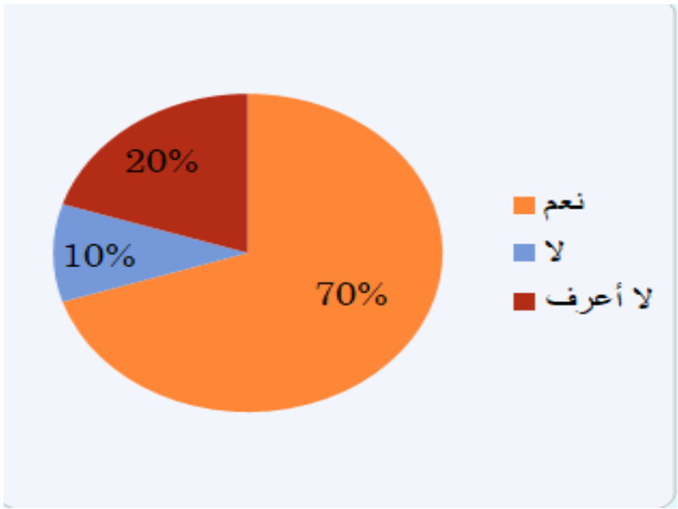
تأثير التكوين و التدريب على تحسين الأداء الوظيفي في المؤسسة ميناء مستغانم
النسبة المئوية | التكرار
70 | 07 | نعم
10 | 01 | لا
20 | 02 | لا أعرف
100 | 10 | المجموع
جدول توزيع لأراء الموظفين حول تأثير التكوين و التدريب على تحسين الأداء الوظيفي
الدائرة نسبية مترجمة حسب جدول توزيع
Notes:
نلاحظ من خلال الجدول و البينات التي بين أيدينا أن نسبة 70 من العينة المستجوبة و التي تمثل 7 عمال اجابو بان مستوى ادائهم تحسن بعد قيامهم ; بدورات تدريبية و تكوينية كما اجابو نسبة 20 اي فردين بأنهم لا يملكون الاجابة اما نسبة 10 لهي فرد واحد نفى بأن أداء تحسن بعد التدريب

Slide 18

النتائج التطبيقية
قد توصلنا من خلال الدراسة الميدانية التي تم اجرائها على مستوى مؤسسة ميناء مستغانم الى مدى اهتمام المؤسسة بالجانب التكوين و التدريب الموظفين و تنمية مهاراتهم الفكرية و العضلية من أجل تحسين الأداء الموظفين و التزامها بدورات التكوينة التي تقيمها على مدار السنة و كما رأينا سابقا أن للتكوين و التدريب دورا هاما في حياة المؤسسة ميناء مستغانم مما يؤدي الى تطور العامل و بالتالي تحسين الأداء الوظيفي .

Slide 19

Large image
الخاتمة
تعد مؤسسة ميناء مستغانم احد أهم المنظمات البحرية واللوجستية في المنطقة وتحظى بأهمية كبيرة في دعم التجارة والنمو الاقتصادي وبالتالي يكون للتكوين والتدريب اثر كبير في تحسين الأداء الوظيفي في هذه المؤسسة باستثمار الموارد والجهود في تطوير مهارات ومعارف موظفي ميناء مستغانم ويمكن تعزيز قدرتهم على التعامل مع التحديات البحرية واللوجيستية المعقدة عن طريق توفير الجوانب النظرية والتطبيقية للتكوين والتدريب ويمكن تزويدهم بالمعرفة اللازمة لفهم عمليات الميناء وتحسينها وتمكن الموظفين ان يتعلموا كيفية تنظيم العمليات وتحسن كفاءة تداول البضائع وتطبيق أفضل الممارسات في إدارة الشحن والتفريغ والتخزين والتوزيع علاوة على ذلك يمكن للتكوين والتدريب أن يساعد في التعزيز, السلامة والأمان في ميناء مستغانم

Slide 20
شكرا على حسن الإصغاء والمتابعة
Notes:
شكرا على حسن الاستماع و اتمني ان اكون قد افدت و احطت بجميع الجوانب البحث العلمي الخاص

